Slide 1


Aplikasi
KAWAL Harga
Masyarakat Telematika Indonesia

Slide 2
Milestone
Aplikasi Kawal Harga (d/h Pantau Harga) Terpilih sebagai Juara Terbaik Kompetisi Hackathon Merdeka, pada tanggal 22-23 agustus 2015 di Gedung Krida Bhakti Sekretariat Negara
Sebagai pemenang, mendapat kesempatan bertemu Presiden Joko Widodo, pada tanggal 24 Agustus 2015 di Istana Bogor
MOU dengan MASTEL pada tanggal 16 Maret 2016, Kawal Harga menjadi bagian dari program MASTEL Digital Inititative
Diluncurkan dalam program Sinergi Ekonomi Kerakyatan melalui Pertanian berbasis TIK pada tanggal 11 April 2016 di STA Larangan Brebes
Sudah terdownload 2.200 kali melalui Google Playstore, dan memiliki ratusan petani yang sudah bergabung sebagai penjual komoditas

Slide 3
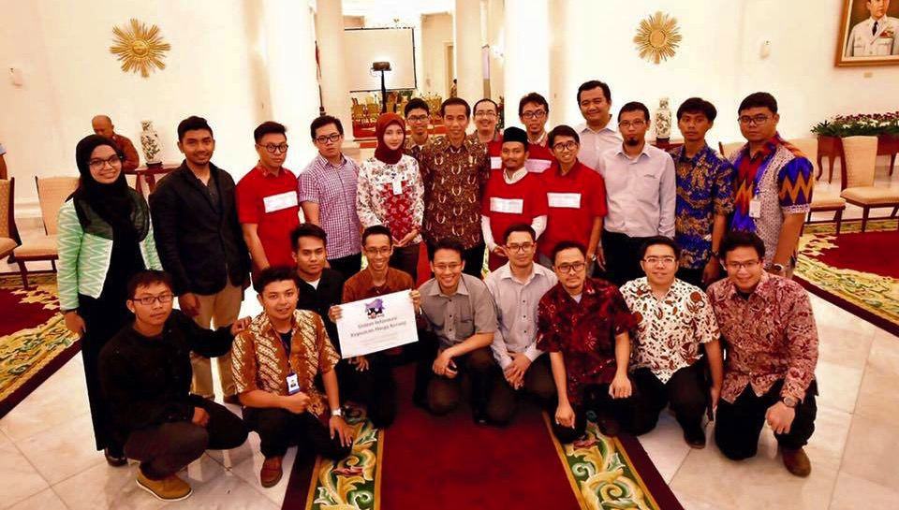
Pemenang Hackathon Merdeka diterima Presiden Joko Widodo
Istana Bogor, 24 Agustus 2015

Slide 4
Team up
Ivan Sugiarto Widodo
Founder
Yohannes Gultom
Founder
Arki Rifazka
Direktur
Ronny Perdana
Founder
Widodo Pangestu
Founder

Slide 5




SEKILAS APLIKASI
Aplikasi untuk membantu aktivitas petani dalam menjual hasil produksi pertanian
Petani dapat memberitahukan lokasi komoditasnya melalui aplikasi
Calon pembeli dapat memperoleh informasi penjual dan harga komoditas terdekat dari lokasinya
Aplikasi kawal harga juga dilengkapi dengan data pantauan harga pasar dari Kementerian Perdagangan RI

Slide 6
Dukungan program
Kementerian Perdagangan
Kementerian Pertanian
Kementerian Kominfo
Kementerian Koordinator bidang Perekonomian
Kantor Staf Presiden
Code 4 Nation

Slide 7
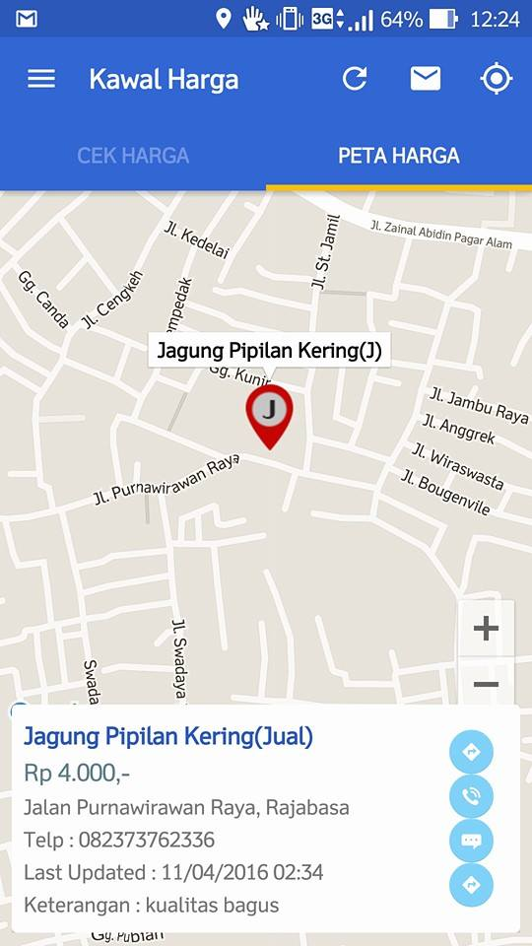






Petani
Konsumen di Kota
Pembeli bertransaksi langsung dengan Petani
Petani Mendapatkan Info Harga Pasar & Pembeli
Trading House

Slide 8
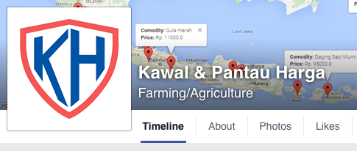
RENCANA PENGEMBANGAN
Pengembangan pada platform IOS
Penambahan fitur pada Payment Channel
Membangun Kerjasama dengan Kelompok Tani/Aggregator Komoditas
Promo Aplikasi dan melanjutkan pembangunan Fan based melalui sosial media
https://www.facebook.com/pantauharga/

Slide 9

TERIMA KASIH
KAWAL HARGA

